Slide 1
Отношения собственности

Slide 2

Coбственность
Система исторически изменяющихся объективных отношений между людьми, группами людей, территориальными общностями или государствами по поводу владения, пользования и распоряжения материальными и нематериальными экономическими ресурсами и результатами экономической деятельности. Отношения собственности играют определяющую роль в системе экономических отношений.

Slide 3
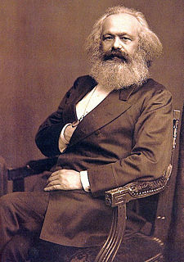
По определению К.Маркса, собственность - отношение к условиям производства как своим и осуществляется оно через само производство, а также распределение, обмен и потребление, характеризующие присвоение материальных благ.
В практической сфере собственность выражается как принадлежность вещей, материальных и духовных ценностей определенным лицам, юридическое право на такую принадлежность и экономические отношения между людьми по поводу принадлежности, раздела, передела объектов собственности.
Карл Генрих Маркс (5.05.1818 – 14.03.1883 ) Основоположник марксизма, автор теории прибавочной стоимости

Slide 4
Право собственности
Совокупность юридических норм, закрепляющих и охраняющих принадлежность объектов собственности ее субъектам. В современной экономической теории собственность трактуется как пучок частичных правомочий.
Собственность находит свое проявление в отношениях владения, распоряжения, пользования объектами собственности, ответственности за их сохранность и рациональное применение.

Slide 5
Перечень Оноре
Современные экономисты трактуют собственность не как некое благо, но пакет прав («пучок частичных правомочий») по использованию данного блага. Поэтому право собственности рассматривается как важнейшая экономическая категория, позволяющая говорить о первичности именно юридической ипостаси собственности перед ее экономическим содержанием.
Для этого, в современной экономической теории используется перечень, который был сформирован британским юристом Ф.Оноре, раскрывающий этот «пакет прав». Он существенно расширен по сравнению с классической триадой правомочий собственника. Благодаря этому, в современной институциональной теории стало общепринятым представление об 11 компонентах, составляющих главные права собственности:
владения
использования
управления доходом
суверена
безопасности
передачи благ в наследство
бессрочности обладания благом
запрета вредного использования
право ответственности в виде взыскания
право на остаточный характер
использования различных процедур восстановления прав собственности

Slide 6
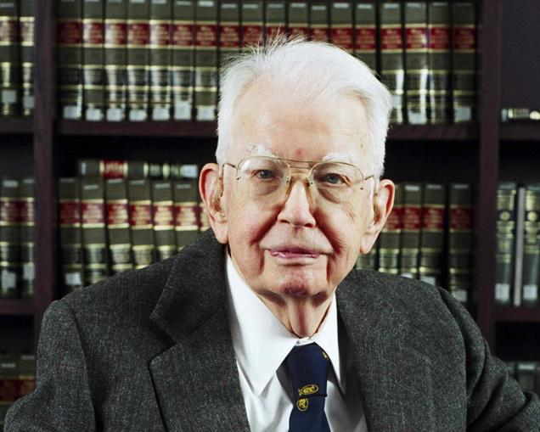
«Теорема Коуза»
Одно из ведущих положений теории прав собственности. Также называется «теоремой Коуза-Стиглера», поскольку последнему принадлежит первая четкая формулировка данной теоремы -при нулевых трансакционных издержках и четком установлении прав собственности, независимо от того, как эти права собственности распределены между экономическими субъектами, частные и социальные издержки будут равны. Иначе творя, эффективное размещение ресурсов будет достигаться независимо от распределения прав собственности на данные ресурсы, достаточно лишь, чтобы издержки на установление и защиту прав собственности, осуществление переговоров и обеспечение соглашений по перераспределению этих прав были бы невелики. На основе таких переговоров все не учтенные ранее в рыночных расчетах ресурсы получают денежную оценку и их собственником становится (или остается) тот экономический субъект, которому это наиболее выгодно.
Рональд Гарри Коуз (29.12.1910 - 2.09.2013) – американский экономист, лауреат Нобелевской премии по экономике 1991г.
«за открытие и прояснение точного смысла трансакционных издержек и прав собственности в институциональной структуре и функционировании экономики».

Slide 7

Основные юридические формы реализации собственности
ВЛАДЕНИЕ - фактическое владение;
ПОЛЬЗОВАНИЕ - извлечение полезных свойств;
РАСПОРЯЖЕНИЕ - действия по отчуждению имущества от владельца (продажа, дарение, обмен, аренда, залог и т.д.);
АРЕНДА - владение и пользование;
ТРАСТ (в экономике, переходной от плановой, - ПОЛНОЕ ХОЗЯЙСТВЕННОЕ ВЕДЕНИЕ /ПХВ/) - управление по договору или на основе прав, установленных контрактом или Уставом предприятия. Его осуществляют: менеджер (портфельные инвестиции, ценные бумаги), директор (полное хозяйственное ведение).

Slide 8
Государственная собственность
Вид присвоения экономических ресурсов и результатов производства, при котором главным субъектом выступает государство.
Частная собственность
Вид присвоения, при котором главными субъектами выступают
физические и юридические лица.

Slide 9
Современная типология собственности в Российской Федерации
ВИД собственности
Государственная
Муниципальная
Общественных организаций
Частная
ФОРМА собственности
Федеральная, субъектов Федерации
Района, города, округа, поселка
и т. п.
Общественных, религиозных, партий, союзов, ассоциаций, церкви и т. п.
Граждан
Предприятий

Slide 10

Приватизация
Передача прав собственности государства непосредственным участникам экономической деятельности, а также другим субъектам негосударственного сектора с целью снижения государственных расходов и обеспечения более эффективного использования экономических ресурсов.
Предприниматель
Лицо, самостоятельно занимающееся хозяйственной (производственной) деятельностью в целях получения прибыли.
Бизнес
Деятельность, основанная на использовании экономических ресурсов, и осуществляемая с целью получения дохода (прибыли) или иных личных выгод.
Индивидуальный (семейный) бизнес
Дело, владельцем которого является одно лицо или семья, получающие весь доход и несущие ответственность перед кредиторами не только активами фирмы, но и своими личными активами.

Slide 11

Партнерство (товарищество)
Форма предпринимательской деятельности, основанная на объединении (паевом, долевом) финансовых ресурсов разных собственников, совместном владении и управлении предприятием.
Корпорация
Ведущая форма предпринимательства, основанная на акционерном капитале и отделенная от конкретных лиц, владеющих ею. Владельцы корпораций - держатели акций - отвечают по своим обязательствам перед кредиторами только капиталом, вложенным в покупку акций.

Slide 12
Система рыночных отношений

Slide 13

Обмен
Широко распространенная экономическая операция, состоящая в том, что одно лицо передает другому вещь, товар, получая взамен деньги либо другую вещь.
Одна из стадий воспроизводственного цикла, заключающаяся в распределении факторов производства между производителями, потребительских товаров и услуг между потребителями.

Slide 14
Распределение
Разделение произведенного экономического продукта, дохода, прибыли на отдельные части, имеющие адресное назначение, предназначенные для передачи в отдельные фонды, отдельным лицам. Является одной из стадий единого воспроизводственного цикла, следующей за производством продукта, созданием дохода.
Различают операции первичного распределения, разделения доходов, непосредственно связанных с производственной деятельностью (заработная плата, прибыль, косвенные налоги, взносы в фонд социального страхования); операции вторичного распределения, связанные с механизмом перераспределения первичных доходов (прямые налоги, дивиденды, субсидии, социальные выплаты).
В централизованной экономике плановое распределение ресурсов, денежных средств, продукции служит важнейшим инструментом управления экономикой на макроэкономическом и микроэкономическом уровнях.
В рыночной экономике основные функции распределения выполняет рынок, но частично они сохраняются и за государством.

Slide 15
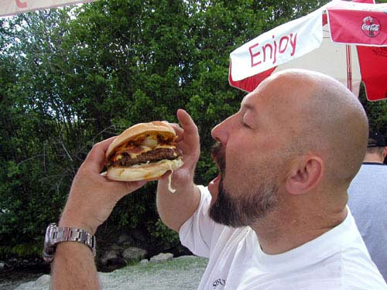
Потребление
Использование (применение) продукции, благ, товаров, услуг в целях удовлетворения потребностей. Представляет конечную стадию воспроизводственного цикла.
Производственное потребление (промежуточное потребление) - расходование, использование ресурсов в процессе производства.
Непроизводственное (конечное потребление) благ осуществляется людьми, населением для удовлетворения жизненных потребностей.
Потребительная ценность (или стоимость)
Полезность блага, способность удовлетворять ту или иную потребность людей.

Slide 16
Рынок
Механизм, соединяющий покупателя и продавца, в виде любого набора соглашений, при помощи которых отдельные, самостоятельно принимающие решения продавцы и покупатели товаров и услуг вступают в контакт по поводу купли-продажи данных товаров или услуг и совершают соответствующие сделки.
Функции рынка
ценообразующая - формирование количественных ценностных оценок экономических благ и процессов, определяющих направление экономической деятельности и поиска выгоды, но при отсутствии гарантий;
информационная - в ценах заключается важнейшая информация, необходимая как покупателям, так и продавцам;
распределительная - доходы рыночных агентов образуются в результате рыночного обмена;
регулирующая - оптимизация и минимизация издержек путём формирования механизмов экономического принуждения: КОНКУРЕНЦИЯ РОСТ/или УТРАТА ПОЗИЦИЙ ВЫБЫТИЕ С РЫНКА/БАНКРОТСТВО ПОЯВЛЕНИЕ НОВЫХ ФИРМ НА РЫНКЕ.

Slide 17
«Невидимая рука рынка»
Впервые описанный А.Смитом экономический механизм автоматической самонастройки рынка на основе свободы выбора, изменения цен и конкуренции участников рынка.
Товар
Экономическое благо, предназначенное для продажи или обмена.
Услуга
Экономическое благо, потребляемое в момент производства.
Ценность
Категория, регулирующая обмен.
В классической теории интерпретируется как оценка затрат труда (трудовая теория ценности - А. Смит, Д. Рикардо) или факторов производства (Ж-Б. Сэй) на производство товара (стоимость); в марксизме (К. Маркс, Ф. Энгельс) воплощает и траты абстрактного труда (стоимость); в маржинализме отражает предельную полезность или предельные издержки.
Меновая ценность
Количественное отношение, в котором потребительные ценности одного рода обмениваются на потребительные ценности другого рода.

Slide 18
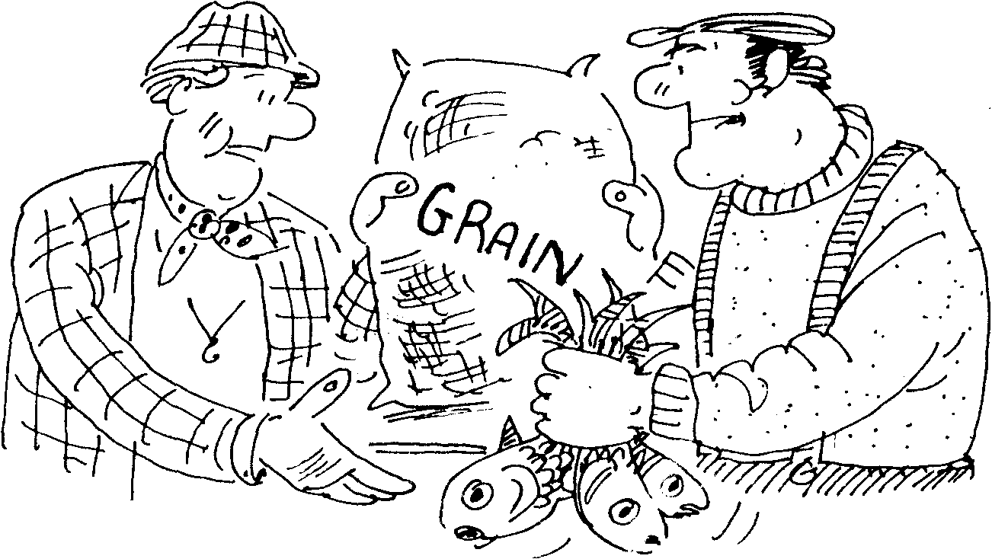
Бартер
Непосредственный обмен товара (услуги) на другой товар или услугу.
Ликвидность (легкореализуемость)
Способность финансовых (материальных) активов обмениваться на другие материальные (финансовые) активы или какие-либо другие ценности без потери номинальной ценности и существенных затрат времени.

Slide 19

Деньги
Общепризнанное абсолютно ликвидное средство обмена, выполняющее в системе рыночных отношений функции всеобщего эквивалента (меры стоимости), средства обмена, платежа и накопления.
Цена
Денежное выражение ценности (стоимости) блага (товара).
Цена спроса основана на представлении потребителя о полезности товара, - это максимально возможная цена, которую готов заплатить покупатель, цена предложения основана на затратах (издержках) факторов производства, - это минимально возможная цена, за которую готов продать товар продавец.
Ценовой механизм (ценовая система)
Распределение и использование экономических ресурсов и потребительских благ с помощью денег и в соответствии с рыночной информацией.

Slide 20

Покупатели
Домохозяйства, индивидуальные потребители, государство, финансирующее социальные программы или закупки товаров (услуг), а также сами предприниматели, покупающие товары для своей инвестиционной деятельности.
Инфраструктура рынка
Совокупность институтов, организаций, предприятий и учреждений, обеспечивающих функционирование рынка.
Институты
Формальные и неформальные нормы, которые структурируют поведение людей, уменьшая неопределенность в их взаимоотношениях, что становится возможным, когда соблюдение этих норм подкрепляется соответствующим механизмом поощрения или наказания.

Slide 21
Рынок ресурсов
Совокупность относительно обособленных рынков труда, земли, капитала и производных от них факторов производства, выступающих объектом экономических отношений найма, аренды или купли-продажи.
Продавцами и покупателями на этих рынках выступают собственники ресурсов и владельцы факторов производства: государство, фирмы, домохозяйства, частные лица. Их предназначение - направление от домохозяйств к предпринимателям ресурсов (факторов производства).
Рынок потребительских товаров и услуг
Совокупность относительно обособленных рынков экономических благ, выступающих объектом купли-продажи на принципах коммерческого ценообразования и предназначенных для удовлетворения личных запросов покупателей.
На рынках потребительских товаров предприниматели (фирмы-продавцы или сами фирмы-производители) продают, а семейные хозяйства покупают необходимые продукты и услуги.

Slide 22
Структура кругового оборота в рыночной экономике
СПРОС
(потребительские расходы)
ПОТРЕБИТЕЛЬСКИЕ
ФОНДЫ
Рынок производственных товаров и услуг
ПРЕДЛОЖЕНИЕ
(товары и услуги)
ДОХОДЫ
производственных
единиц
Домохозяйства, индивидуальные и
групповые потребители
ОБЩИЕ ИНСТИТУЦИОНАЛЬНЫЕ УСЛОВИЯ РЫНОЧНОГО ХОЗЯЙСТВА
Производственно-предпринимательский
сектор
ПРЕДЛОЖЕНИЕ
(ресурсы домохозяйств)
ДОХОДЫ
домохозяйств
Рынок факторов производства
СПРОС (издержки
на факторы производства)
ПРОИЗВОДСТВЕННЫЕ
ФАКТОРЫ

Slide 23

Свобода предпринимательства
Право использовать частные экономические ресурсы по своему выбору, открывать и закрывать производство по своему желанию, самостоятельно выбирать сферу деятельности и определять её масштабы.
Конкуренция
Экономическое соперничество производителей и потребителей за получение максимальной выгоды на рынке. Может быть ценовой и неценовой. Идеальное состояние - совершенная конкуренция.

Slide 24
Общественные блага
Материальные блага или услуги, которые не могут исключаться из потребления, и поэтому являются неконкурентными. Производятся в рамках государственного сектора при условии, если приносит признаваемую общественную пользу (например, обеспечение внешней и внутренней общественной безопасности).
Внешние эффекты (экстерналии)
Побочные результаты экономической деятельности, не отражающиеся на цене производимого блага. Они достаются как положительный или навязываются как негативный эффект третьим лицам, не являющимся ни продавцами, ни покупателями данного блага.

